Slide 1

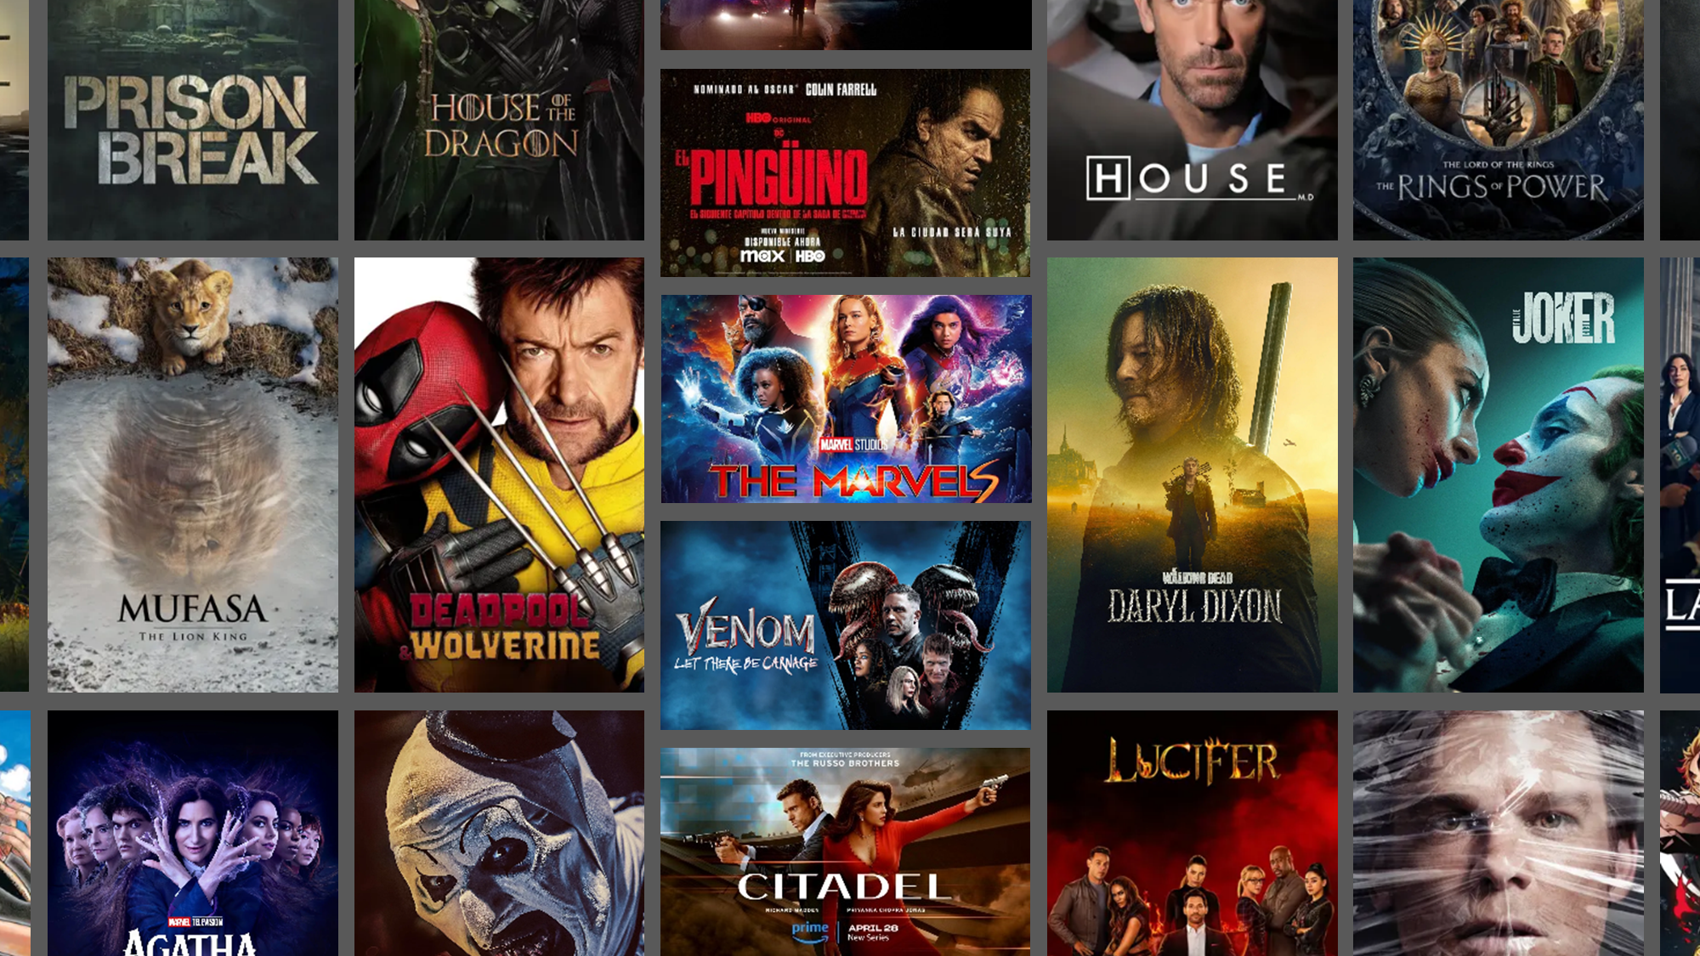



A SOLO:
$
300
Mxn
1 AÑO
Por
De servicio
Precio regular
900 Mxn
PROMOCION
EXCLUSIVA
SOLO
POR HOY
+ 21,000 Películas, incluyendo estrenos de cine.
+ 4,500 Series para maratonear.
+ 3,200 Canales en vivo y eventos exclusivos
1 Año de Servicio con acceso para 4 dispositivos

